Slide 1

LỊCH SỬ
TRƯỜNG HỌC
THỜI HẬU LÊ
TRƯỜNG HỌC
THỜI HẬU LÊ

Slide 2



KHỞI
ĐỘNG

Slide 3
Bản đồ đầu tiên của nước ta có tên là gì?
A. Bản đồ Việt Nam
C. Bản đồ Hồng Đức
B. Bản đồ Đại Việt
D. Bản đồ Phú Xuân

Slide 4
Bộ luật Hồng Đức ra đời dưới thời vị vua nào?
A. Lê Thái Tổ
C. Lê Nhân Tông
B. Lê Thánh Tông
D. Lê Thần Tông

Slide 5
Dưới thời Hậu Lê, mọi uy quyền
đều tập trung vào ai?
A. Thái Thượng Hoàng
C. Tể tướng
B. Quốc sư
D. Nhà vua

Slide 6
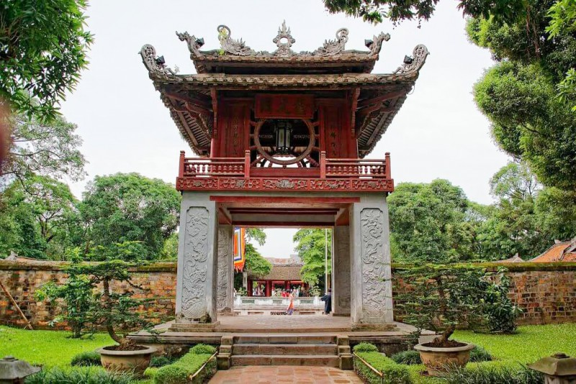
Đây là đâu?
Notes:
GV tìm hiểu giới thiệu cho hs để vào bài.

Slide 7
LỊCH SỬ
TRƯỜNG HỌC
THỜI HẬU LÊ
TRƯỜNG HỌC
THỜI HẬU LÊ

Slide 8
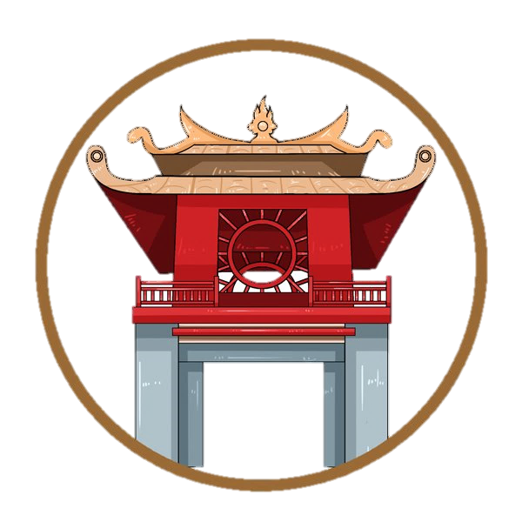
YÊU CẦU CẦN ĐẠT
Sau bài học , HS biết
+ Nhà Hậu Lê rất quan tâm tời giáo dục ; tổ chức dạy học , thi cử , nội dung dạy học dưới thời Hậu Lê
+ Tổ chức giáo dục thời Hậu Lê có quy củ , nền nếp hơn .
+ Coi trọng sự tự học

Slide 9



TỔ CHỨC GIÁO DỤC THỜI HẬU LÊ

Slide 10
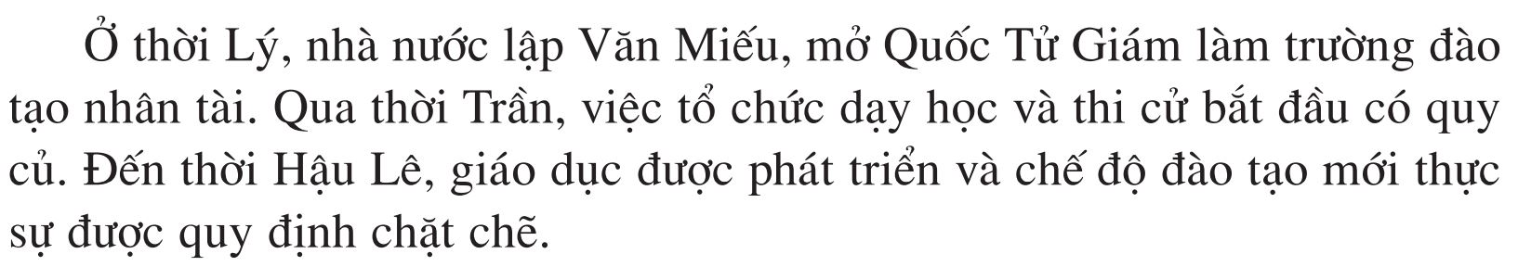
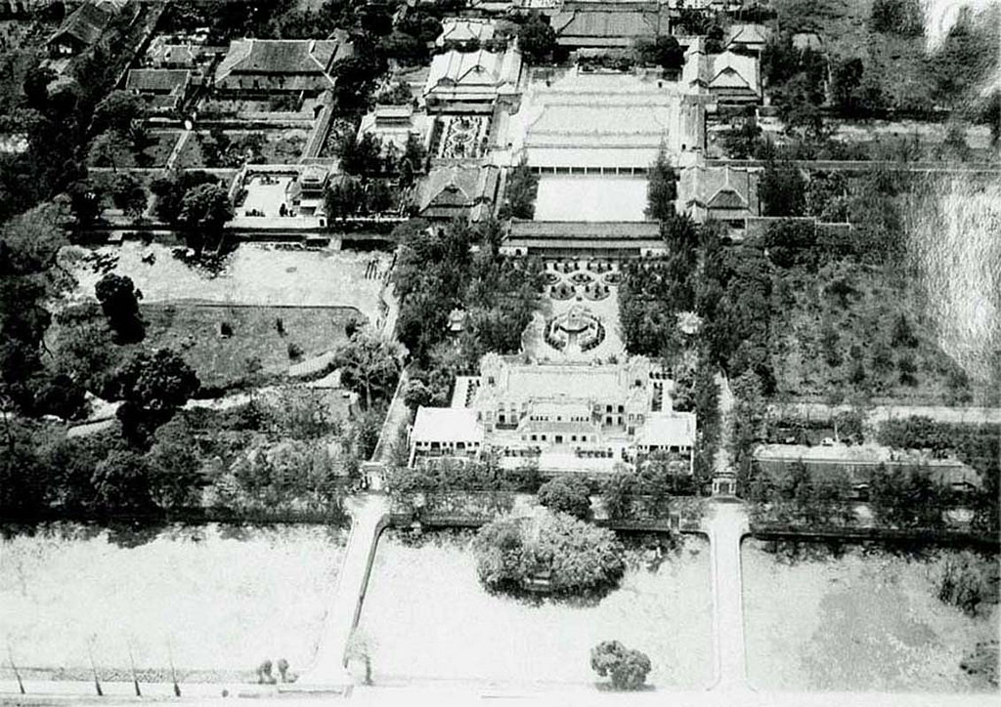
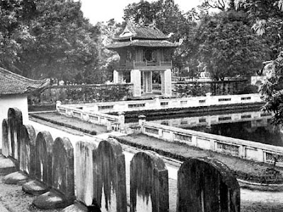

Slide 11
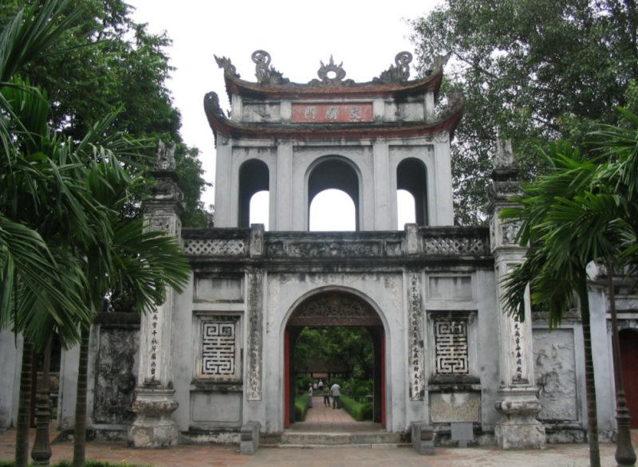
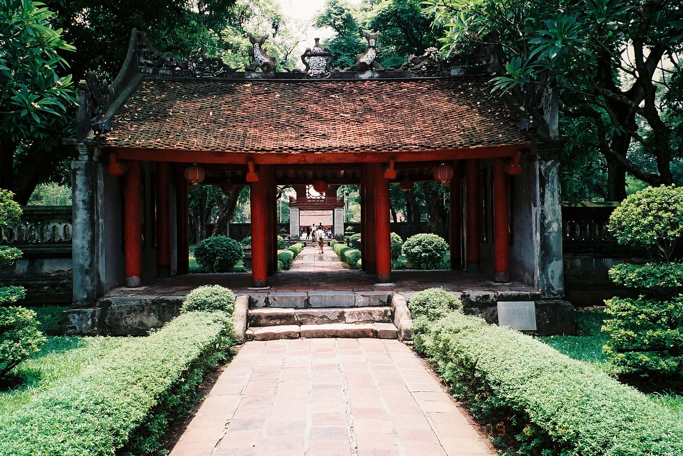
Văn Miếu Môn
cổng dẫn vào khu thứ nhất
Đại Trung Môn

Slide 12

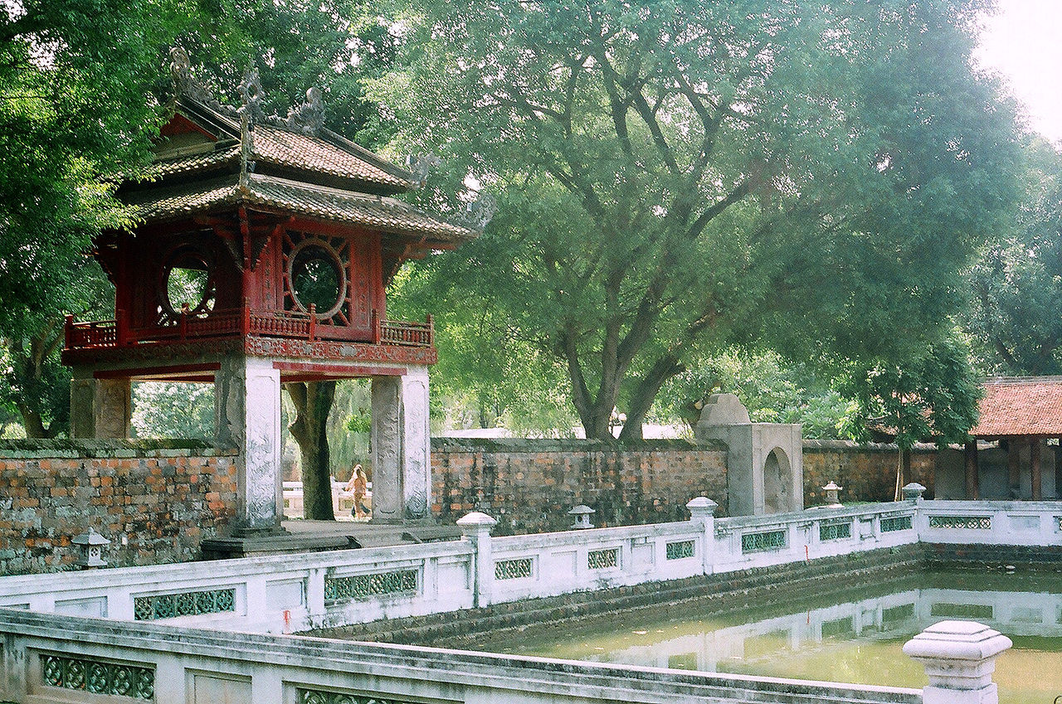
Khuê Văn Các – Thiên quang tỉnh
nơi giao hoà của đất, trời.

Slide 13
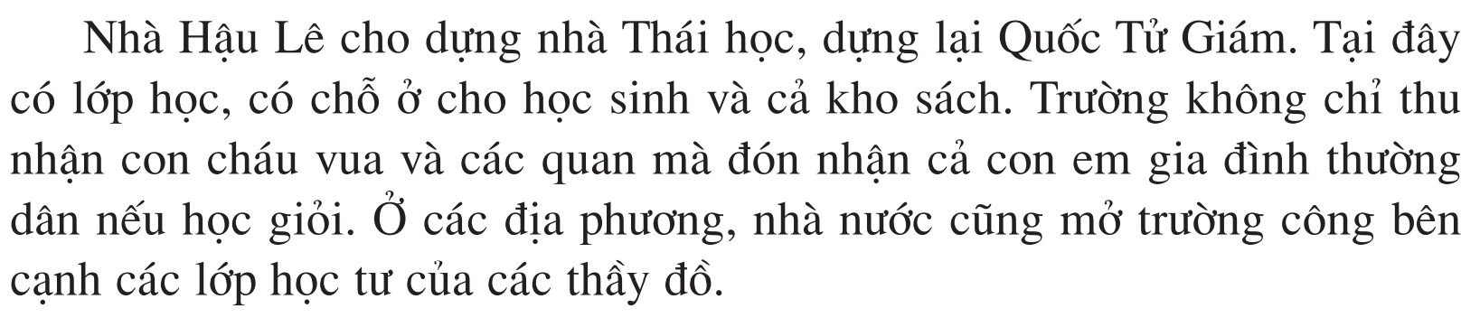
Nhà Hậu Lê đã tổ chức
trường học như thế nào ?

Slide 14
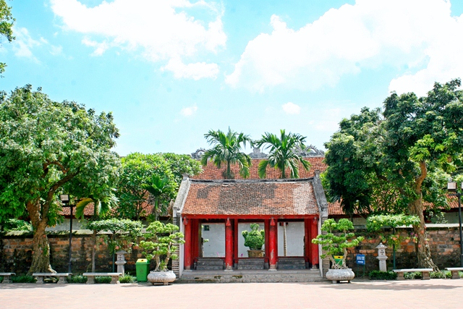
Nhà Thái học, xưa là Quốc Tử Giám,
nơi đào tạo nhân tài cho các triều đại.

Slide 15
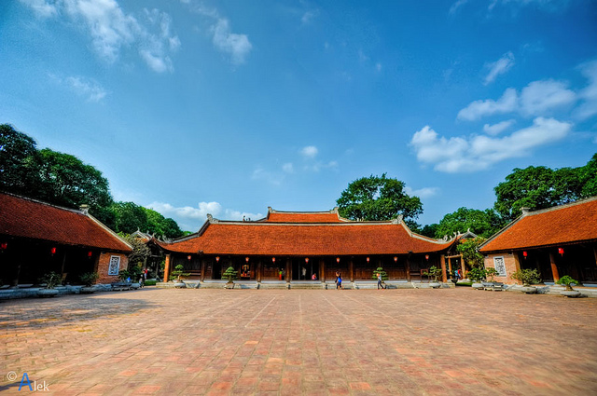
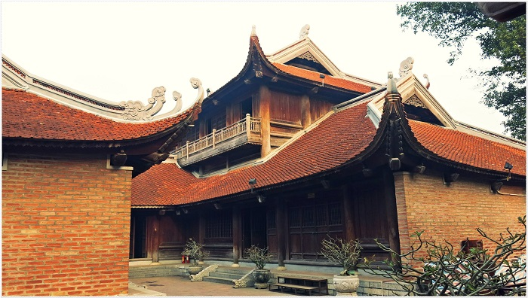
Nhà Thái Học với diện tích 1530m² gồm các công trình kiến trúc chính là tiền đường, hậu đường, tả vu, hữu vu, nhà chuông và nhà trống.

Slide 16
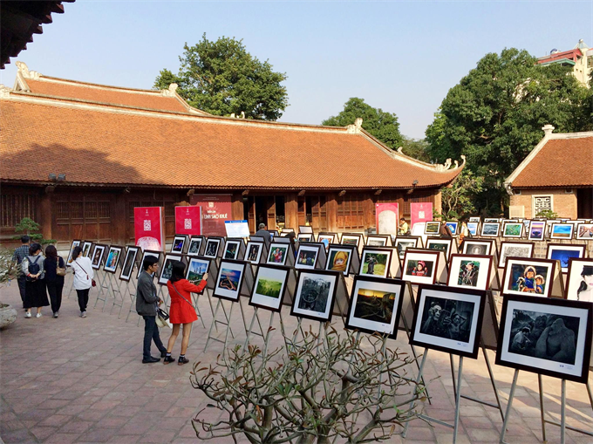
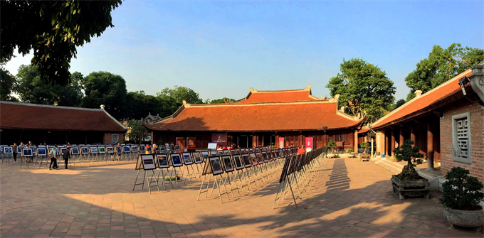
Nhà Tiền đường là nơi tổ chức lễ kỷ niệm danh nhân, hội thảo khoa học, triển lãm và các hoạt động văn hóa, nghệ thuật truyền thống.

Slide 17
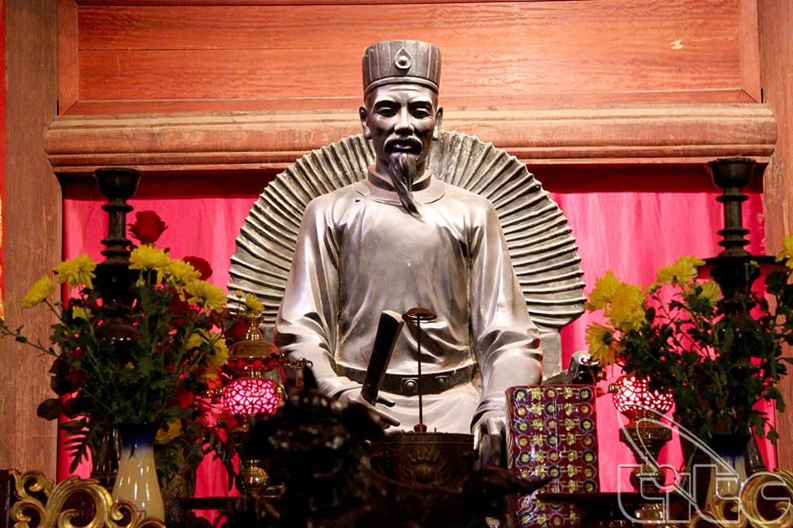
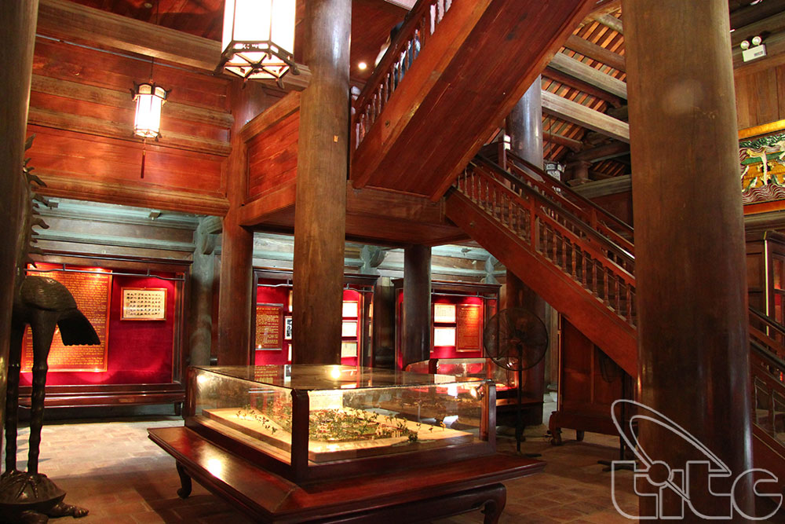
Nhà Hậu đường gồm 2 tầng: Tầng dưới đặt tượng thờ thầy giáo Chu Văn An là Tư nghiệp Quốc Tử Giám (Hiệu trưởng) và trưng bày về "Lịch sử Văn Miếu-Quốc Tử Giám và chế độ học hành thi cử Việt Nam".

Slide 18
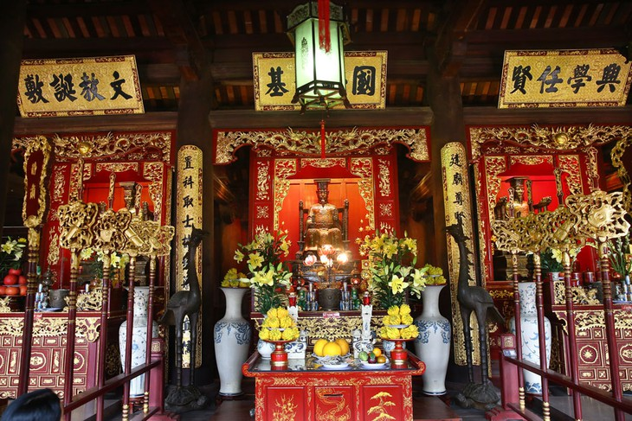
Tầng 2 nhà Hậu đường là nơi thờ 3 vị vua có công sáng lập Văn Miếu Quốc Tử Giám và đóng góp cho sự nghiệp phát triển văn hóa, giáo dục Nho học Việt Nam: Vua Lý Thánh Tông (1023-1072), Vua Lý Nhân Tông (1066-1128), Vua Lê Thánh Tông (1442-1497).

Slide 19

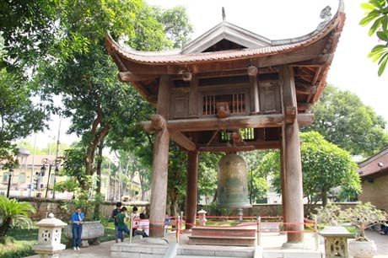
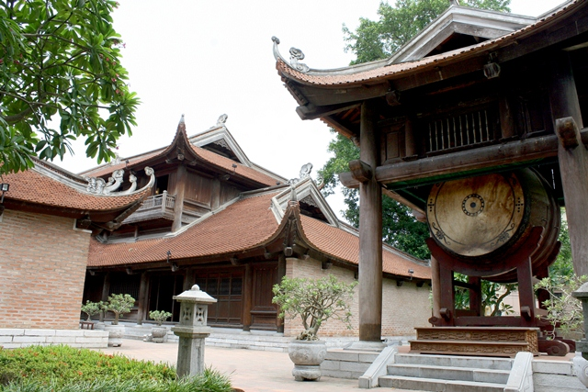
Nhà chuông và nhà trống.

Slide 20
Dưới thời Hậu Lê, những ai được vào học trong trường Quốc Tử Giám ?

Slide 21

KẾT LUẬN
Trường học thời Hậu Lê nhằm đào tạo những người trung thành với chế độ phong kiến và nhân tài cho đất nước.

Slide 22


MỞ MANG NỀN
GIÁO DỤC NƯỚC NHÀ

Slide 23
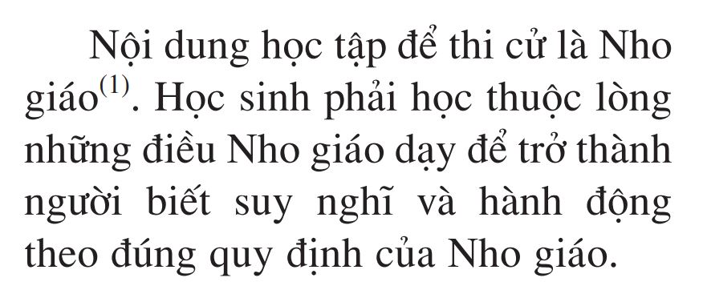
Nội dung học tập để thi cử
dưới thời Hậu Lê là gì?

Slide 24
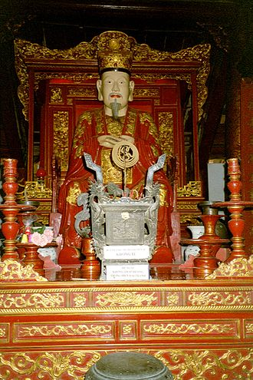
Khổng Phu Tử hay Khổng Tử là một triết gia và chính trị gia người Trung Quốc, sinh sống vào thời Xuân Thu. Theo truyền thống, ông được xem là nhà hiền triết Trung Quốc mẫu mực nhất. Những lời dạy và triết lý của Khổng Tử đã hình thành nền tảng văn hóa Á Đông, và ngày nay vẫn tiếp tục duy trì ảnh hướng khắp Trung Quốc cũng như các quốc gia Đông Á khác.

Slide 25
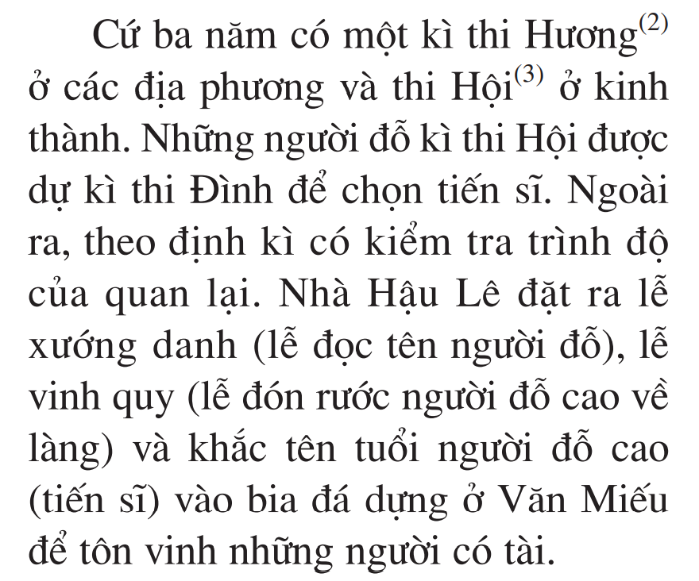

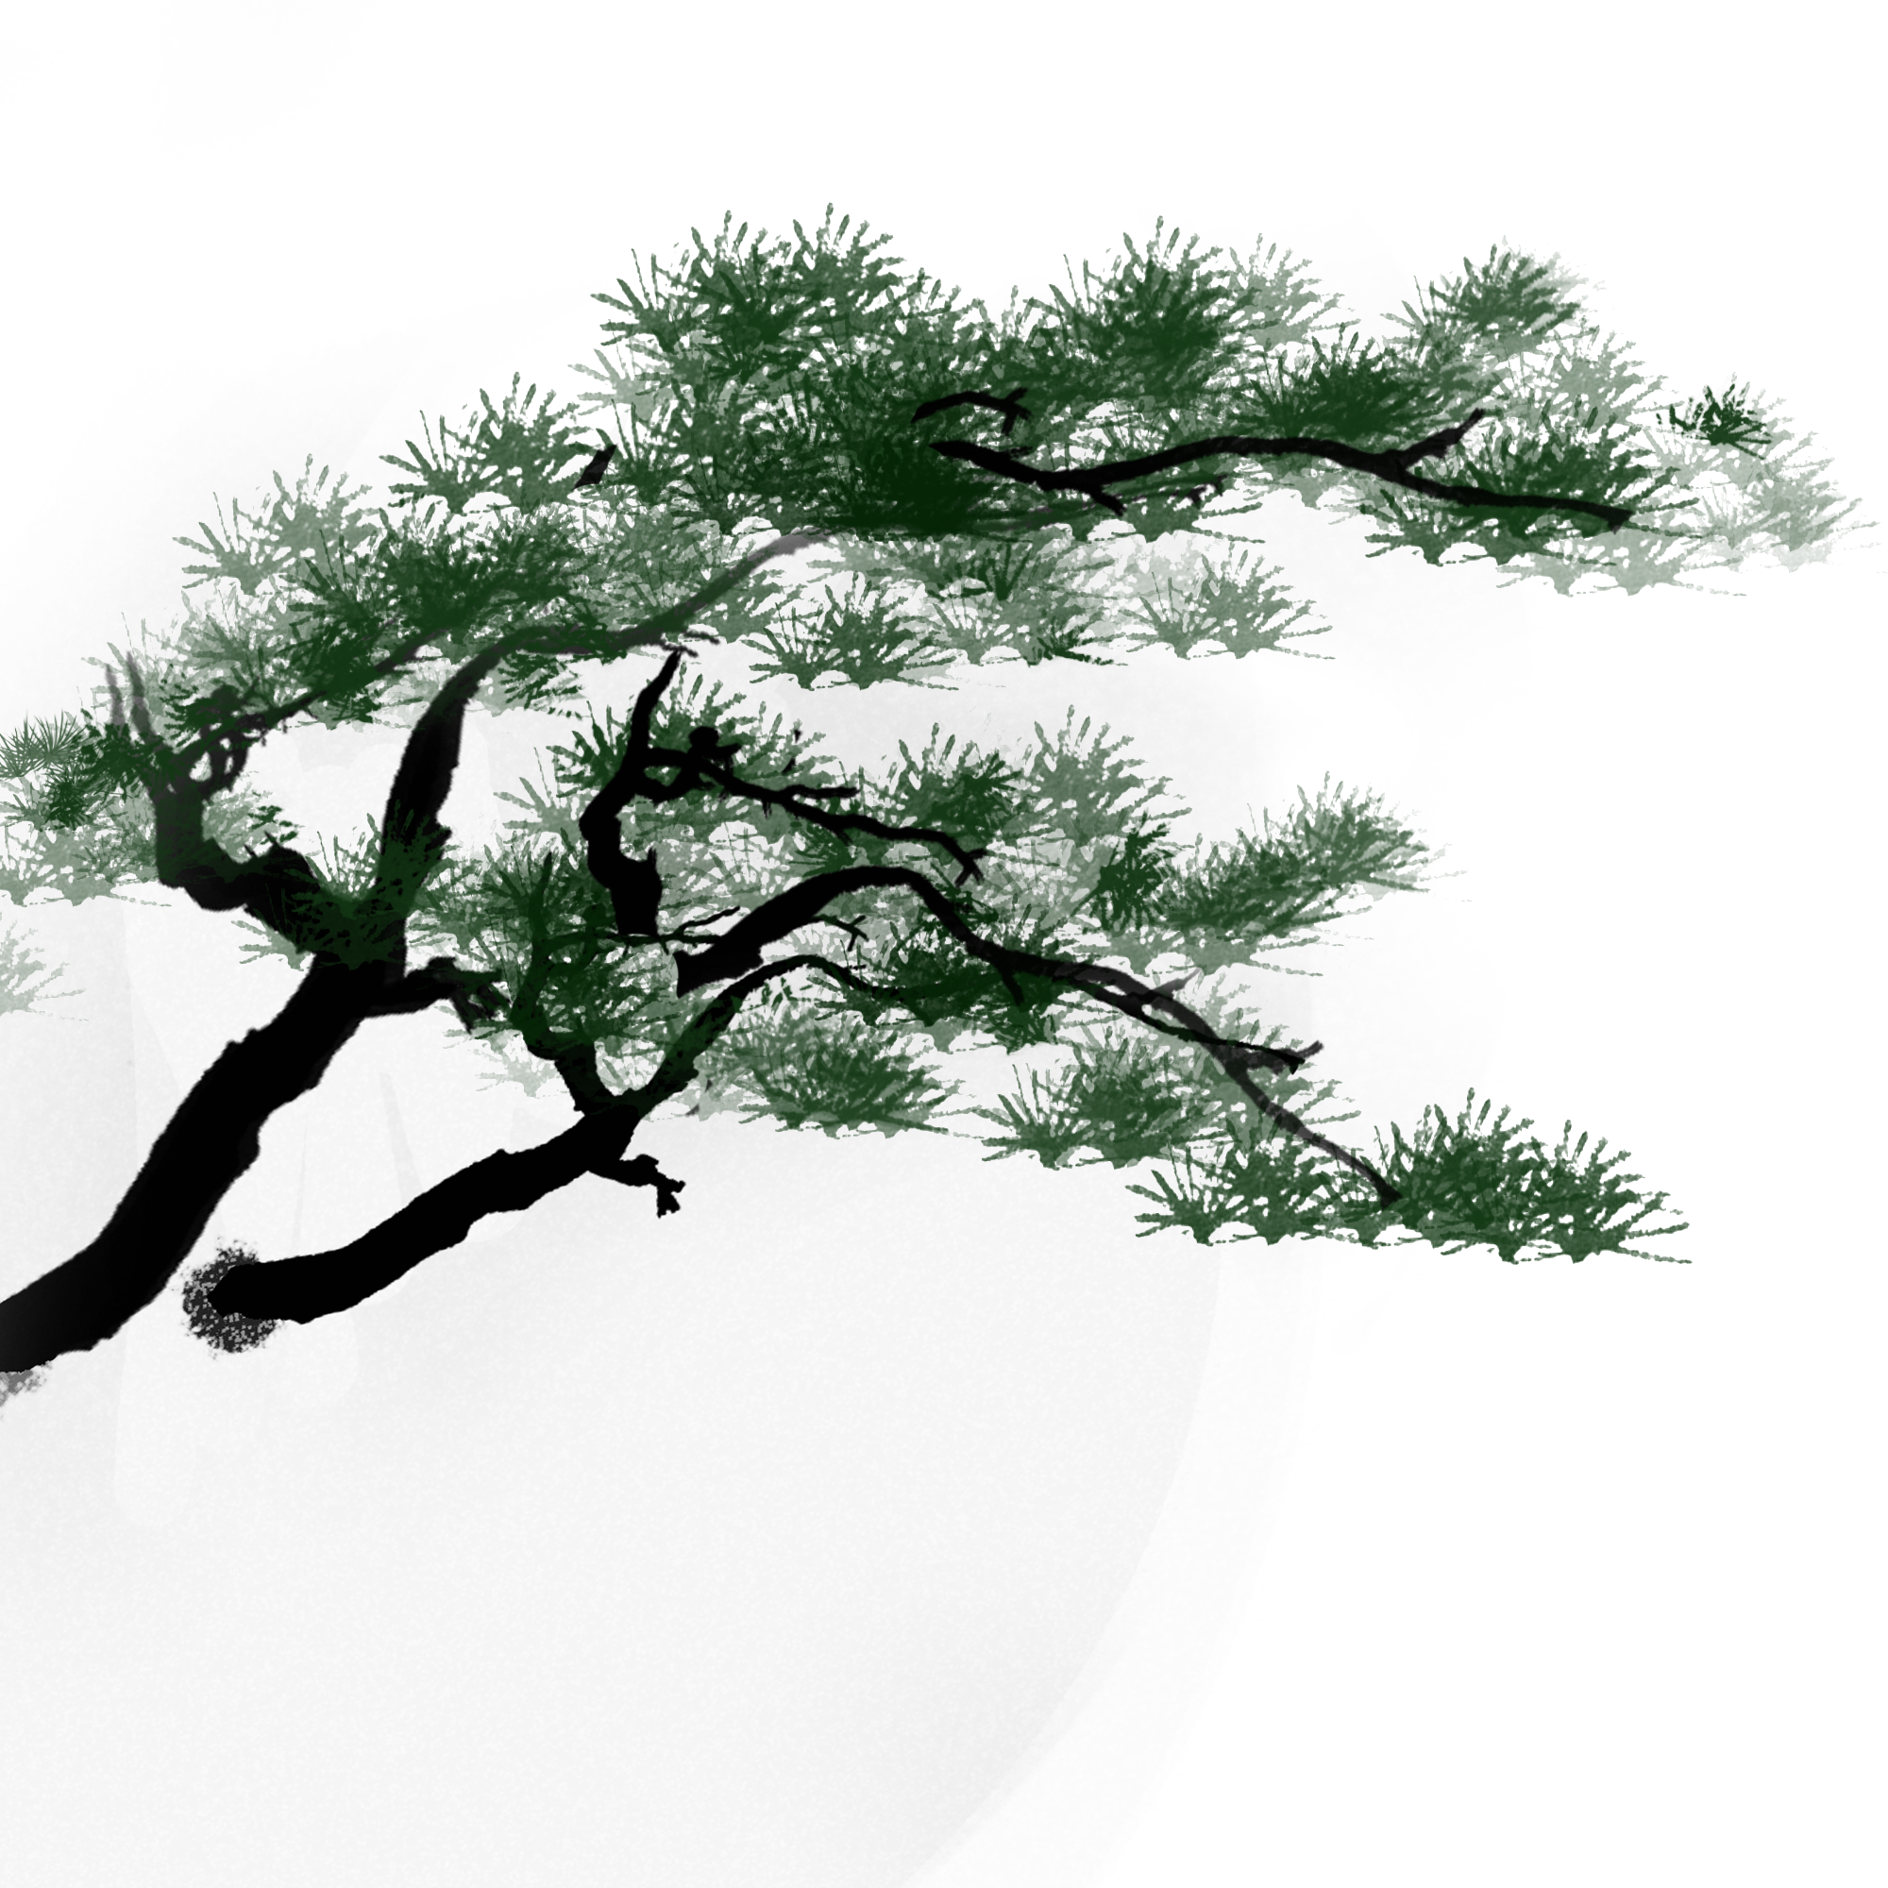
Nề nếp thi cử
dưới thời Hậu Lê
được quy định
như thế nào?

Slide 26
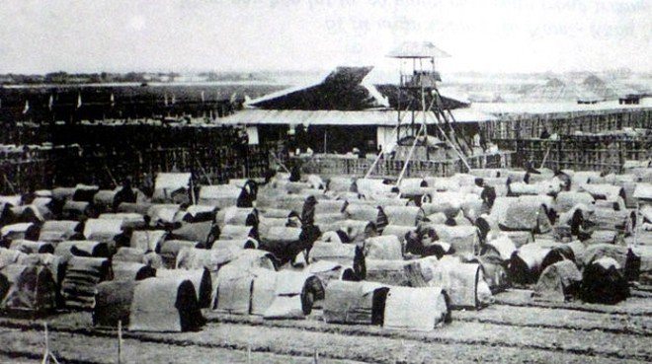
Trường thi

Slide 27
Những điểm khác nhau về người học, về nội dung giáo dục thời Hậu Lê và thời Lý - Trần:
 | Thời Lý - Trần | Thời Hậu Lê
Người học
Nội dung
Người dân nghèo không được học trường Quốc Tử Giám.
Người dân nghèo học giỏi được học trường Quốc Tử Giám.
Phật giáo
Nho giáo

Slide 28
Nhà Hậu Lê
đã làm gì
để khuyến khích việc học tập?

Slide 29
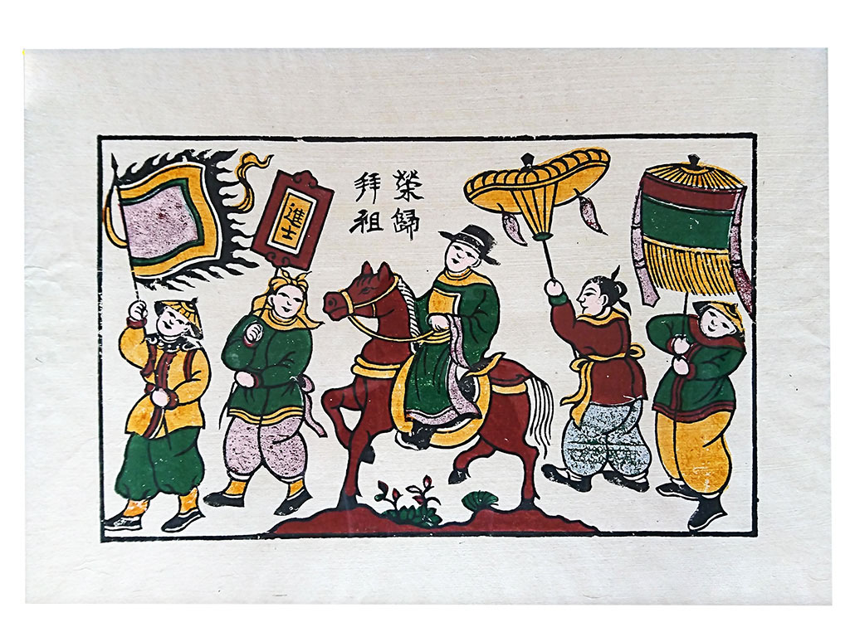
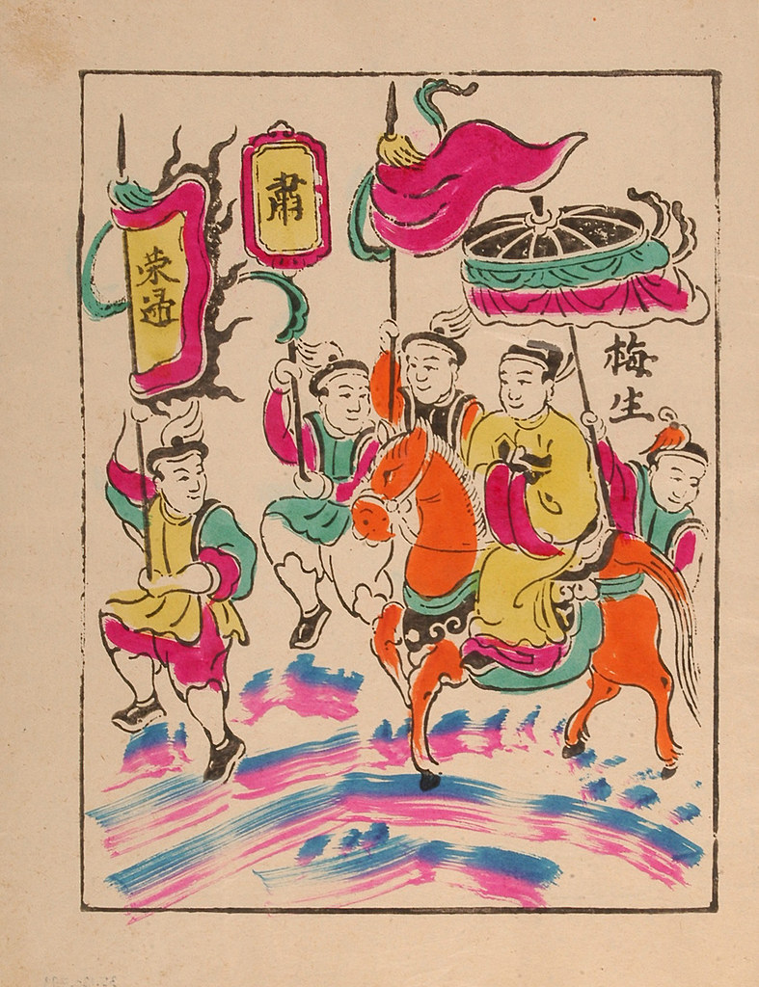
Tranh dân gian Vinh quy bái tổ
Notes:
GV tự tìm hiểu vinh quy bái tổ là gì để giải thích cho HS nghe!

Slide 30
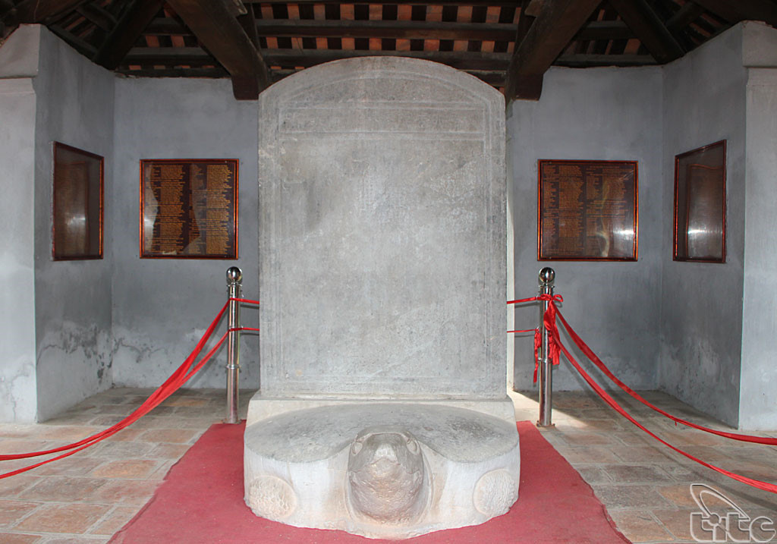
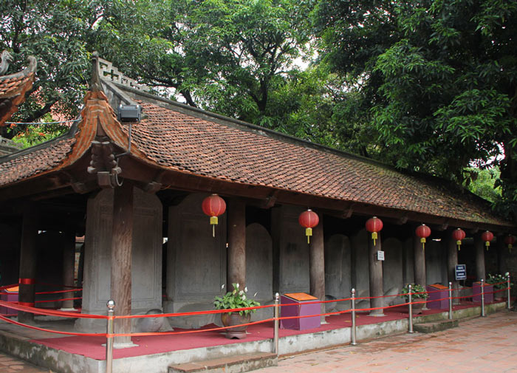
Bia tiến sĩ Văn Miếu - Quốc Tử Giám ghi tên những người đỗ Tiến sĩ các khoa thi. Các bia đá này đã được UNESCO công nhận là Di sản tư liệu thế giới thuộc Chương trình Ký ức Thế giới vào ngày 9/3/2010.

Slide 31
GHI NHỚ
+ Giáo dục thời Hậu Lê đã có nề nếp và quy củ.
+ Trường học thời Hậu Lê nhằm đào tạo những người trung thành với chế độ phong kiến và nhân tài cho đất nước.

Slide 32
CHÀO
TẠM BIỆT

